Slide 1


TRƯỜNG TIỂU HỌC PHÚC LỢI
TUẦN 24
Tiếng Việt
BÀI 11
Đọc: Chuyện bên cửa sổ
Nói và nghe: Kể chuyện Cậu bé đánh giày

Slide 2


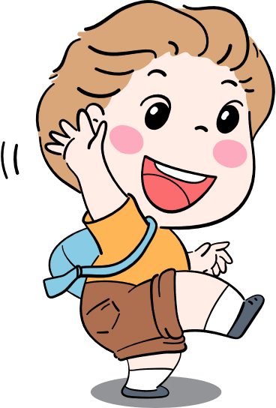



Slide 3
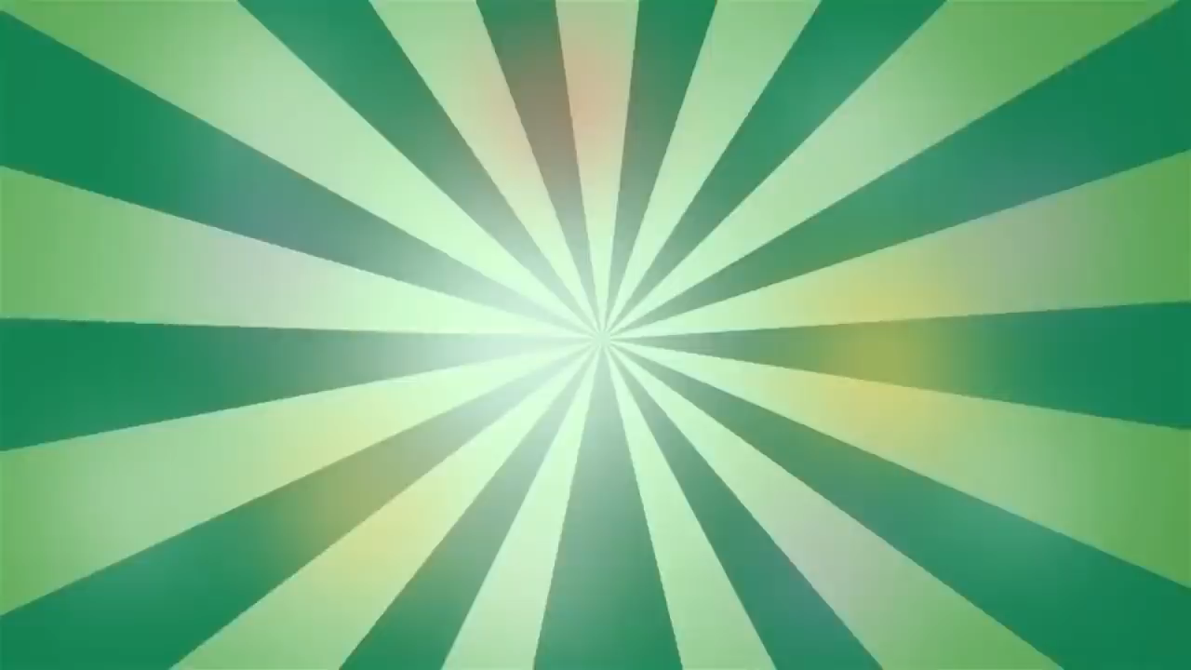

Slide 4
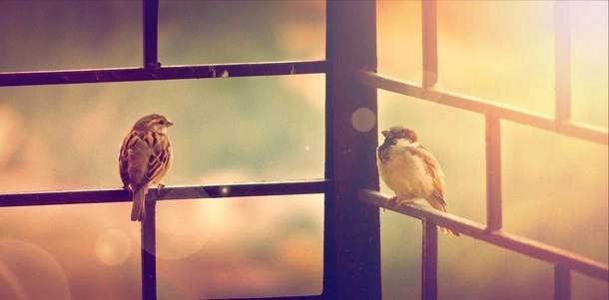
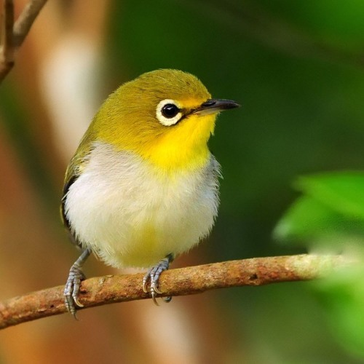
Nếu chúng ta sống cạnh những chú chim non đáng yêu, em sẽ có những cảm giác gì?
Nếu nhìn thấy một chú chim đậu trên cửa sổ lúc trời mưa rét, em sẽ làm gì?

Slide 5




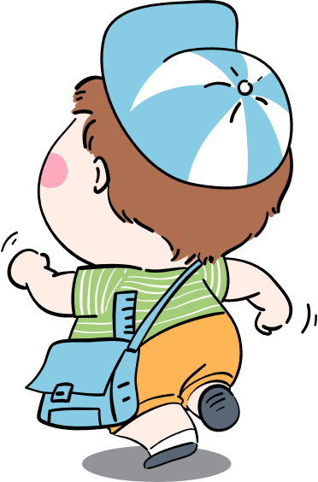



Bài 11 – Đọc

Slide 6


Đọc đúng từ ngữ, câu, đoạn và toàn bộ câu chuyện “Chuyện bên cửa sổ”.
Bước đầu biết thể hiện tâm trạng, cảm xúc của nhân vật trong câu chuyện qua giọng đọc, biết đọc đúng lời nhân vật, nghỉ hơi ở chỗ có dấu câu.
Yêu cầu cần đạt
Nhận biết được trình tự các sự việc xảy ra trong câu chuyện gắn với thời gian, địa điểm cụ thể.
Hiểu việc làm suy nghĩ, cảm xúc của nhân vật dựa vào hành động, việc làm của nhân vật.
Hiểu điều tác giả muốn nói qua câu chuyện: Nếu bạn yêu quý thiên nhiên thì thiên nhiên cũng sẽ yêu quý bạn.

Slide 7




CHẶNG 1
LUYỆN
ĐỌC THÀNH TIẾNG
LUYỆN
ĐỌC THÀNH TIẾNG

Slide 8
MẮT DÕI
TAI NGHE
TAY DÒ

Slide 9
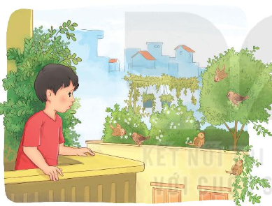

Ngày xưa, nơi ấy là rừng. Còn ngày nay, khu rừng ấy đã hết cây. Thay vào đó là những ngôi nhà tầng có sân thượng.
Cây ổi ít nên vắng bóng chim. Khu nhà xây đã lâu, bay mới thấp thoáng mấy con chim sẻ lách chách bay đến. Chúng ẩn vào các hốc tường, lỗ thông hơi, cửa ngách để trú chân, làm tổ. Bầy chim rụt rè sà xuống những cây cảnh.
Ở ngôi biệt thự ba tầng kia, có một cậu bé đã nhìn thấy bầy chim sẻ. Không hiểu vì thích quá hay là đùa nghịch, cậu đã lên sân thượng cầm sỏi ném lũ sẻ. Con nọ theo con kia bay sang nhà khác. Bẵng đi một vài tuần, chẳng may cậu bé bị ốm. Nhìn sang sân thượng nhà bên, cậu thấy có đàn chim sẻ léo nhéo đến là nhộn. Con bay, con nhảy, có con nằm lăn ra rũ cánh, rồi mổ đùa nhau… nom vui quá.
Bấy giờ cậu bé mới ngẩn người nhớ ra: “Đáng lẽ lũ chim ấy đã ở trên sân thượng nhà mình.”.
(Theo Phong Thu)

Slide 10




Luyện đọc từ khó
léo nhéo
lách chách
bẵng
nhộn

Slide 11

Luyện đọc câu dài
Chúng ẩn vào các hốc tường,/ lỗ thông hơi,/ cửa ngách để trú chân,/ làm tổ.//
Không hiểu vì thích quá/ hay là đùa nghịch,/ cậu đã lên sân thượng/ cầm sỏi ném lũ sẻ.//

Slide 12

Cùng chia đoạn
1
Ngày xưa, nơi ấy là rừng. Còn ngày nay, khu rừng ấy đã hết cây. Thay vào đó là những ngôi nhà tầng có sân thượng.
Cây ổi ít nên vắng bóng chim. Khu nhà xây đã lâu, bay mới thấp thoáng mấy con chim sẻ lách chách bay đến. Chúng ẩn vào các hốc tường, lỗ thông hơi, cửa ngách để trú chân, làm tổ. Bầy chim rụt rè sà xuống những cây cảnh.
Ở ngôi biệt thự ba tầng kia, có một cậu bé đã nhìn thấy bầy chim sẻ. Không hiểu vì thích quá hay là đùa nghịch, cậu đã lên sân thượng cầm sỏi ném lũ sẻ. Con nọ theo con kia bay sang nhà khác. Bẵng đi một vài tuần, chẳng may cậu bé bị ốm. Nhìn sang sân thượng nhà bên, cậu thấy có đàn chim sẻ léo nhéo đến là nhộn. Con bay, con nhảy, có con nằm lăn ra rũ cánh, rồi mổ đùa nhau… nom vui quá.
Bấy giờ cậu bé mới ngẩn người nhớ ra: “Đáng lẽ lũ chim ấy đã ở trên sân thượng nhà mình.”.
(Theo Phong Thu)
2
3
4

Slide 13




Yêu Cầu
LUYỆN ĐỌC
TRONG NHÓM
Phân công đọc theo đoạn.
Tất cả thành viên đều đọc.
Giải nghĩa từ cùng nhau.
Tiêu chí đánh giá
1. Đọc đúng.
2. Đọc to, rõ.
3. Đọc ngắt, nghỉ đúng chỗ.

Slide 14
1
Ngày xưa, nơi ấy là rừng. Còn ngày nay, khu rừng ấy đã hết cây. Thay vào đó là những ngôi nhà tầng có sân thượng.
Cây ổi ít nên vắng bóng chim. Khu nhà xây đã lâu, bay mới thấp thoáng mấy con chim sẻ lách chách bay đến. Chúng ẩn vào các hốc tường, lỗ thông hơi, cửa ngách để trú chân, làm tổ. Bầy chim rụt rè sà xuống những cây cảnh.
Ở ngôi biệt thự ba tầng kia, có một cậu bé đã nhìn thấy bầy chim sẻ. Không hiểu vì thích quá hay là đùa nghịch, cậu đã lên sân thượng cầm sỏi ném lũ sẻ. Con nọ theo con kia bay sang nhà khác. Bẵng đi một vài tuần, chẳng may cậu bé bị ốm. Nhìn sang sân thượng nhà bên, cậu thấy có đàn chim sẻ léo nhéo đến là nhộn. Con bay, con nhảy, có con nằm lăn ra rũ cánh, rồi mổ đùa nhau… nom vui quá.
Bấy giờ cậu bé mới ngẩn người nhớ ra: “Đáng lẽ lũ chim ấy đã ở trên sân thượng nhà mình.”.
(Theo Phong Thu)
2
3
4

Slide 15
Tiêu chí đánh giá
1. Đọc đúng.
2. Đọc to, rõ.
3. Đọc ngắt, nghỉ đúng chỗ.

Slide 16
Ngày xưa, nơi ấy là rừng. Còn ngày nay, khu rừng ấy đã hết cây. Thay vào đó là những ngôi nhà tầng có sân thượng.
Cây ổi ít nên vắng bóng chim. Khu nhà xây đã lâu, bay mới thấp thoáng mấy con chim sẻ lách chách bay đến. Chúng ẩn vào các hốc tường, lỗ thông hơi, cửa ngách để trú chân, làm tổ. Bầy chim rụt rè sà xuống những cây cảnh.
Ở ngôi biệt thự ba tầng kia, có một cậu bé đã nhìn thấy bầy chim sẻ. Không hiểu vì thích quá hay là đùa nghịch, cậu đã lên sân thượng cầm sỏi ném lũ sẻ. Con nọ theo con kia bay sang nhà khác. Bẵng đi một vài tuần, chẳng may cậu bé bị ốm. Nhìn sang sân thượng nhà bên, cậu thấy có đàn chim sẻ léo nhéo đến là nhộn. Con bay, con nhảy, có con nằm lăn ra rũ cánh, rồi mổ đùa nhau… nom vui quá.
Bấy giờ cậu bé mới ngẩn người nhớ ra: “Đáng lẽ lũ chim ấy đã ở trên sân thượng nhà mình.”.
(Theo Phong Thu)

Slide 17
CHẶNG 2
LUYỆN ĐỌC HIỂU
LUYỆN ĐỌC HIỂU

Slide 18

Giải nghĩa từ khó hiểu
Trong bài đọc, có từ nào bạn chưa hiểu nghĩa?

Slide 19





Giải nghĩa từ khó hiểu
lách chách
Tiếng chim kêu khẽ nghe rất vui.
Notes:
“Có một số trường, họ sẽ ghép phần giải thích nghĩa của từ trong mục đọc đoạn luôn, nhưng vì mỗi trường sẽ thống nhất 1 quy trình riêng, ý tưởng dạy riêng, nên nhóm để phần giải thích nghĩa ở đây (GV kéo slide lên sau các đoạn theo quy trình trường mình giúp m nhé!)”

Slide 20
Giải nghĩa từ khó hiểu
bẵng
im bặt, vắng bặt.
Notes:
“Có một số trường, họ sẽ ghép phần giải thích nghĩa của từ trong mục đọc đoạn luôn, nhưng vì mỗi trường sẽ thống nhất 1 quy trình riêng, ý tưởng dạy riêng, nên nhóm để phần giải thích nghĩa ở đây (GV kéo slide lên sau các đoạn theo quy trình trường mình giúp m nhé!)”

Slide 21
Giải nghĩa từ khó hiểu
léo nhéo
Léo nhéo: tiếng gọi nhau từ xa, không rõ nhưng liên tiếp.
Notes:
“Có một số trường, họ sẽ ghép phần giải thích nghĩa của từ trong mục đọc đoạn luôn, nhưng vì mỗi trường sẽ thống nhất 1 quy trình riêng, ý tưởng dạy riêng, nên nhóm để phần giải thích nghĩa ở đây (GV kéo slide lên sau các đoạn theo quy trình trường mình giúp m nhé!)”

Slide 22
Giải nghĩa từ khó hiểu
nhộn
Vui và có chút ồn ào.
Notes:
“Có một số trường, họ sẽ ghép phần giải thích nghĩa của từ trong mục đọc đoạn luôn, nhưng vì mỗi trường sẽ thống nhất 1 quy trình riêng, ý tưởng dạy riêng, nên nhóm để phần giải thích nghĩa ở đây (GV kéo slide lên sau các đoạn theo quy trình trường mình giúp m nhé!)”

Slide 23


Nơi ngày xưa là khu rừng, bây giờ đã thay đổi như thế nào?
Nơi ngày xưa là khu rừng, bây giờ đã thay thay bằng những khu nhà cao tầng.
Ngày xưa, nơi ấy là rừng. Còn ngày nay, khu rừng ấy đã hết cây. Thay vào đó là những ngôi nhà tầng có sân thượng.
Nơi ngày xưa là khu rừng, bây giờ đã thay thay bằng những khu nhà cao tầng.

Slide 24
Tìm những câu miêu tả sự xuất hiện của đàn chim ở khu nhà tầng?
Khu nhà xây đã lâu, bay mới thấp thoáng mấy con chim sẻ lách chách bay đến. Chúng ẩn vào các hốc tường, lỗ thông hơi, cửa ngách để trú chân, làm tổ. Bầy chim rụt rè sà xuống những cây cảnh.

Slide 25
Lần đầu nhìn thấy bầy chim sẻ, cậu bé đã làm gì? Kết quả của việc làm đó thế nào?
Ở ngôi biệt thự ba tầng kia, có một cậu bé đã nhìn thấy bầy chim sẻ. Không hiểu vì thích quá hay là đùa nghịch, cậu đã lên sân thượng cầm sỏi ném lũ sẻ. Con nọ theo con kia bay sang nhà khác.
Lần đầu nhìn thấy bầy chim sẻ, cậu bé đã cầm sỏi ném bầy chim sẻ. Kết quả Chúng sợ hãy bay sang sân thượng nhà khác.

Slide 26
Sau khi bị ốm, cậu bé nhìn thấy gì ở sân thượng nhà bên? Cậu nghĩ thế nào khi nhìn thấy cảnh đó?
Nhìn sang sân thượng nhà bên, cậu thấy có đàn chim sẻ léo nhéo đến là nhộn. Con bay, con nhảy, có con nằm lăn ra rũ cánh, rồi mổ đùa nhau… nom vui quá.
Bấy giờ cậu bé mới ngẩn người nhớ ra: “Đáng lẽ lũ chim ấy đã ở trên sân thượng nhà mình.”.
Sau khi bị ốm, cậu bé nhìn thấy sang sân thượng nhà bên, cậu thấy đàn chim léo nhéo đến là nhộn, con bay con nhảy, con nằm lăn ra giũ cánh rồi mổ đùa nhau ... nom rất vui. Cậu bé rất ân hận. Cậu nghĩ: Đáng lẽ lũ chim ấy đã ở trên sân thượng nhà mình.

Slide 27
5
Theo em, cậu bé hiểu được gì từ những việc đã làm và những điều đã thấy?
Từ những việc đã làm, cậu bé hẳn là rất ân hận. Chắc chắn cậu bé sẽ không bao giờ đối xử với bầy chim như thế nữa. Nhìn đàn chim ríu ran nô đùa, cậu bé hiểu rằng: Nếu con người yêu thương, bảo vệ chim chóc thì chim chóc cũng sẽ gần gũi, gắn bó và mang lại niềm vui cho con người.

Slide 28

Nội dung chính của bài đọc là gì?
Bài đọc kể về cuộc gặp gỡ giữa cậu bé và bầy chim sẻ ở sân thượng. Cậu bé đã không trân trọng những chú sẻ để rồi vài tuần sau phải ngẩn người tiếc nuối. Từ đó hiểu điều tác giả muốn nói qua câu chuyện: Nếu bạn yêu quý thiên nhiên thì thiên nhiên cũng sẽ yêu quý bạn.

Slide 29

LUYỆN
ĐỌC LẠI
LUYỆN
ĐỌC LẠI
CHẶNG 3

Slide 30
Ngày xưa, nơi ấy là rừng. Còn ngày nay, khu rừng ấy đã hết cây. Thay vào đó là những ngôi nhà tầng có sân thượng.
Cây ổi ít nên vắng bóng chim. Khu nhà xây đã lâu, bay mới thấp thoáng mấy con chim sẻ lách chách bay đến. Chúng ẩn vào các hốc tường, lỗ thông hơi, cửa ngách để trú chân, làm tổ. Bầy chim rụt rè sà xuống những cây cảnh.
Ở ngôi biệt thự ba tầng kia, có một cậu bé đã nhìn thấy bầy chim sẻ. Không hiểu vì thích quá hay là đùa nghịch, cậu đã lên sân thượng cầm sỏi ném lũ sẻ. Con nọ theo con kia bay sang nhà khác. Bẵng đi một vài tuần, chẳng may cậu bé bị ốm. Nhìn sang sân thượng nhà bên, cậu thấy có đàn chim sẻ léo nhéo đến là nhộn. Con bay, con nhảy, có con nằm lăn ra rũ cánh, rồi mổ đùa nhau… nom vui quá.
Bấy giờ cậu bé mới ngẩn người nhớ ra: “Đáng lẽ lũ chim ấy đã ở trên sân thượng nhà mình.”.
(Theo Phong Thu)

Slide 31


Slide 32
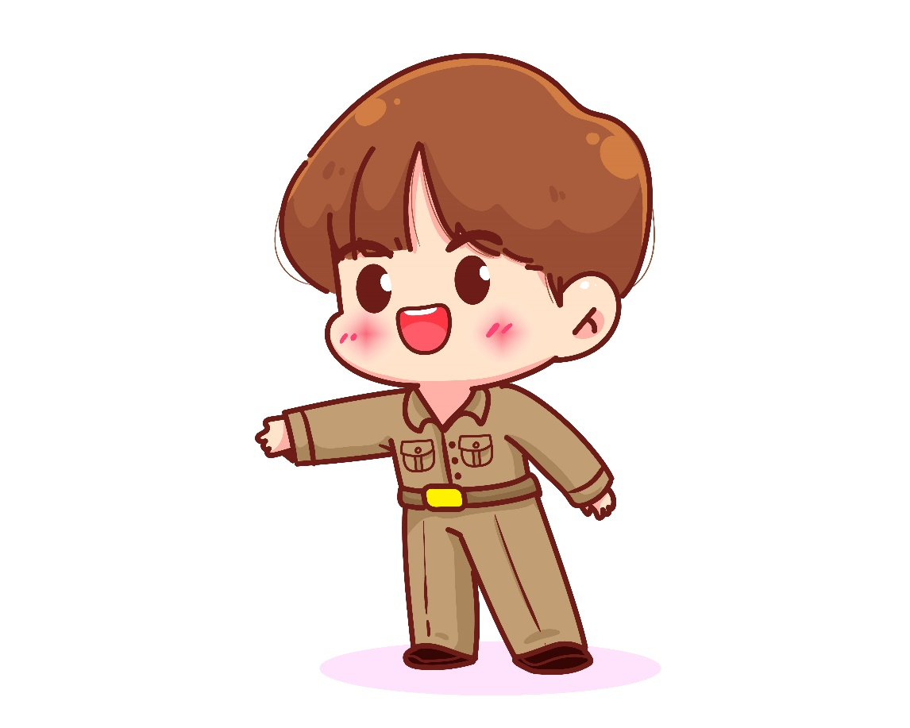

1. Nghe kể chuyện

Slide 33
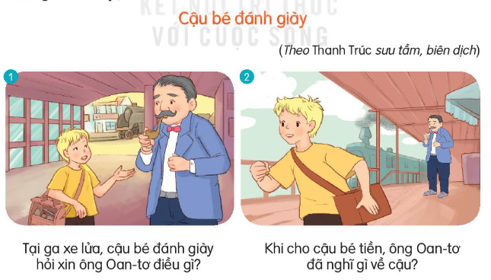

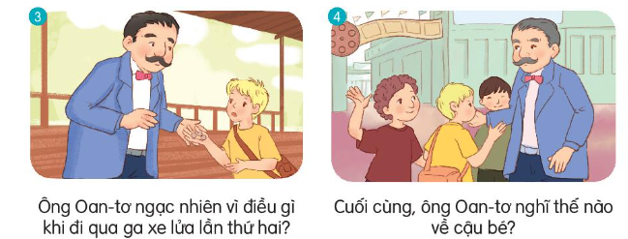
Quan sát tranh và đọc các câu hỏi dưới tranh

Slide 34
2. Kể lại từng đoạn câu chuyện theo tranh.

Slide 35
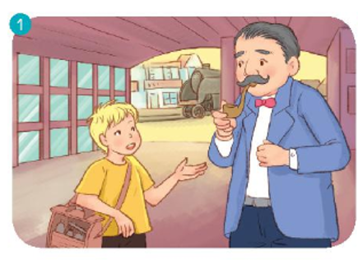
Một ngày nọ, ông Oan-tơ Sác-lét có việc đi ngang qua ga xe lửa, một cậu bé đến xin đánh giày, ông lắc đầu từ chối. Sau phút ngượng ngùng, cậu bé nhìn ông bằng đôi mắt ánh lên sự cầu xin:
- Thưa ông, cả ngày cháu chưa ăn gì, ông có thể cho cháu vay một chút tiền được không ạ? Cháu sẽ cố gắng đánh giày để trả lại tiền cho ông.

Slide 36
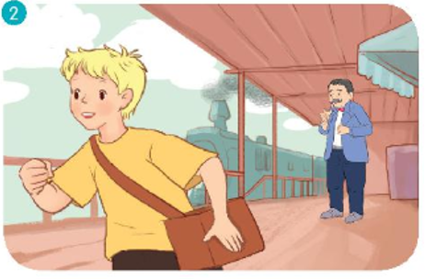
Nhìn cậu bé gầy gò, rách rưới, ông Oan-tơ móc túi đưa cho cậu vài đồng xu. Cậu bé cảm ơn ông rồi chạy đi như bay. Ông nghĩ chắc là trò láu cá của cậu nhóc.

Slide 37
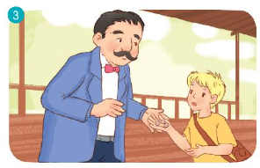
Vài tuần sau, ông Oan-tơ lại có việc đi qua ga xe lửa, chợt nghe tiếng gọi. Một cậu bé chạy đến đưa ông mấy đồng xu và nói:
- Cháu đã đợi ông ở đây rất lâu rồi, rốt cuộc hôm nay cũng trả được tiền cho ông.

Slide 38
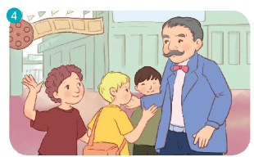
Ông Oan-tơ cảm thấy đứa trẻ này thật đặc biệt, rất phù hợp với nhân vật trong bộ phim mới của ông. Ông trìu mến nói:
- Số tiền này ta cho cháu. Ngày mai, đến công ty điện ảnh trong thành phố, ta sẽ cho cháu một niềm vui bất ngờ.
Hôm sau, cậu bé dẫn theo một nhóm trẻ quần áo rách rưới đến công ty điện ảnh, vui vẻ nói với ông Oan-tơ:
- Thưa ông, các bạn cháu đều là trẻ mồ côi lưu lạc. Các bạn ấy cũng hi vọng có được niềm vui bất ngờ ạ!
Oan-tơ không ngờ cậu bé đánh giày lương thiện đến thế. Ông quyết định chọn cậu vào vai nam chính trong kịch bản phim mới. Ông viết trong hợp đồng lí do chọn cậu bé là: "Sự lương thiện không cần qua sát hạch".
Sau này, bộ phim của ông Oan-tơ nhận được hơn 50 giải thưởng và cậu bé đánh giày trở thành diễn viên nổi tiếng.

Slide 39
NÊU Ý NGHĨA CỦA CÂU CHUYỆN?

Slide 40


Câu chuyện Cậu bé đánh giày giúp chúng ta hiểu hơn về việc biết giữ lời hứa với người khác.

Slide 41

Về nhà: Kể lại câu chuyện hoặc kể lại một đoạn mà em thích nhất cho người thân nghe.

Slide 42




Notes:
- GV đọc toàn bài cho HS nghe
- Bắt đầu trò chơi, GV click chuột, xe chạy đến trước mỗi chướng ngại vật sẽ bắt đầu che các từ, sau khi HS đọc thuộc, click chuột lần nữa để xóa chướng ngại vật và xe chạy tiếp, tương tự đến hết.

